Slide 1
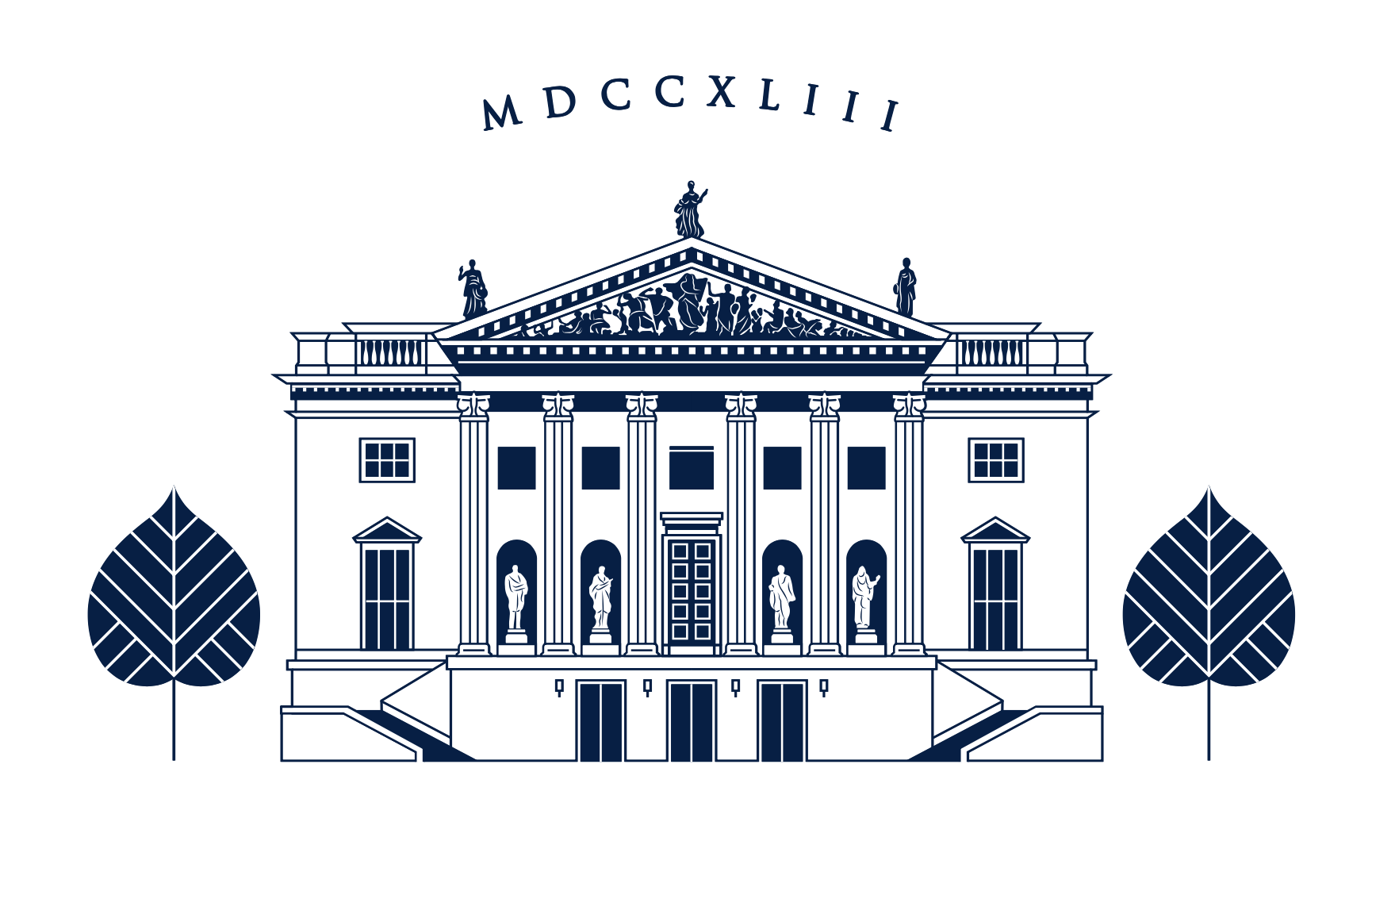
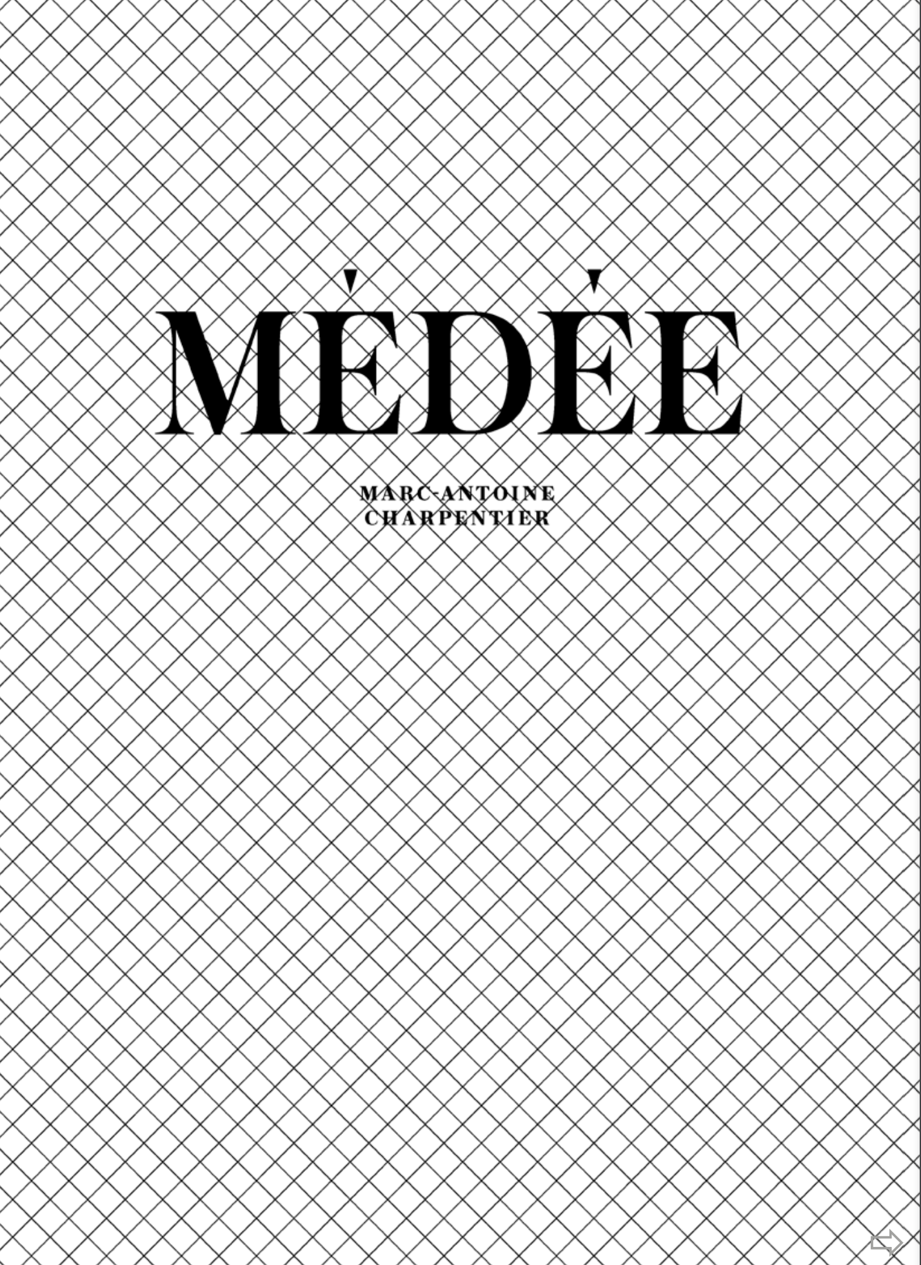
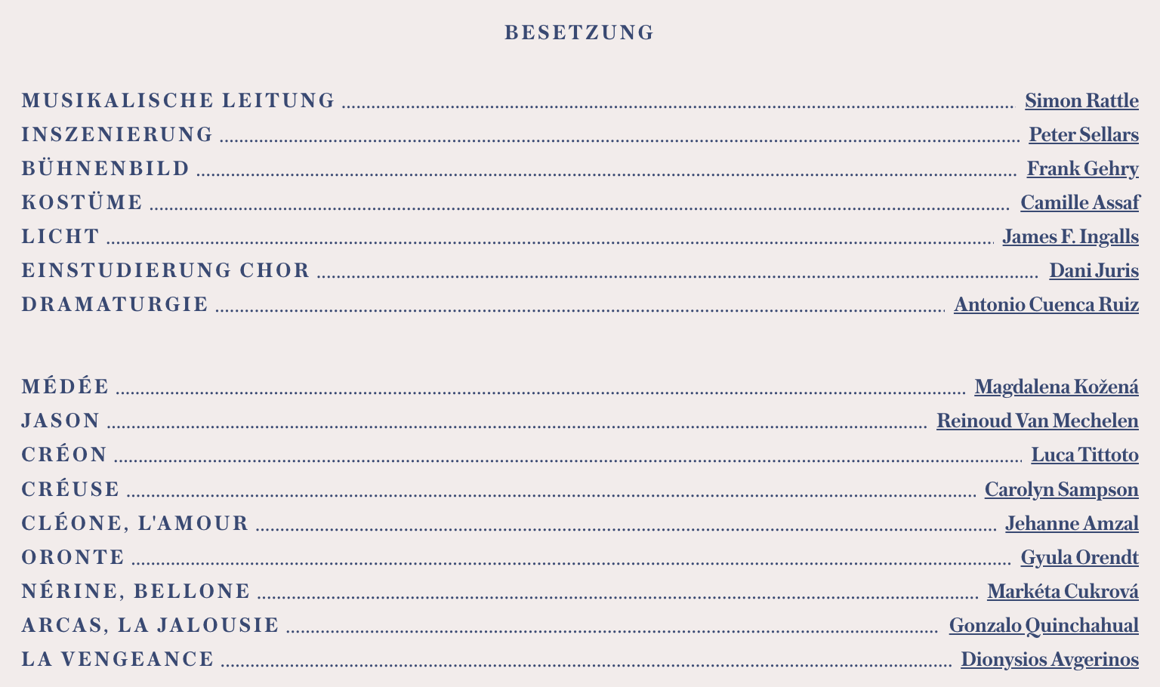

Slide 2
Marc-Antoine Charpentier: Médée
歌剧《美狄亚》
夏庞蒂埃（Marc－Autoine Charpentier,1634－1704），法国作曲家，在罗马师从卡里西米，1698年起在圣夏佩尔教堂任音乐教师，共作有17部歌剧和大量宗教音乐。
这部《美狄亚》H491，作于1693年，是夏庞蒂埃唯一的一部悲剧，也是最重要的一部歌剧。美狄亚是希腊神话中科尔喀斯国王埃厄忒斯和厄伊底伊亚的女儿，她以她的魔力曾帮助阿耳戈号的英雄伊阿宋，帮助他取得金羊毛，并和他乘船私奔。其父追赶，美狄亚杀死她的胞弟，掷四肢于海中，使其父忙于收尸，阻碍追赶。后美狄亚被伊阿宋遗弃，于是杀死自己两个孩子并害死伊阿宋的新娘，逃往雅典，与国王埃勾斯结婚。
歌剧以对国王的赞歌开始，国王为了给世界带来和平而发动了许多战争。人们祈祷巨大的云彩降临并揭示他们的命运。胜利（Victoire）化身为国王的女儿克雷兹（Créuse），从云中出现，向英雄伊阿宋（Jason）献上她的爱，伊阿宋胜利地将金羊毛带回了她的国家。一段短暂的忧郁和全国哀悼的舞蹈之后是性解放的欢乐爆发。杰森唱了一首令人难以抗拒的小歌，他承认，一个处于壮年的男人应该有改变伴侣的自由。
第一幕
美狄亚和她的孩子们被关押在拘留营中，等待即将到来的驱逐令。与此同时，她的丈夫杰森（Jason）与国王的女儿克雷兹（Créuse）结为爱情联盟，克雷兹也主动提出照顾孩子们。美狄亚受到伤害和羞辱，与她的孩子们分离，并公开与她唯一爱过的男人伊阿宋分离。她的知己奈琳建议美狄亚保持沉默。女人总是不得不保持沉默。最好的报复就是沉默。克雷兹被美狄亚那件不同寻常的亮黄色裙子所吸引。美狄亚从她的父亲太阳那里收到了它作为礼物。现在杰森必须问美狄亚是否愿意把裙子送给他的新女友。这是一个尴尬的时刻。美狄亚说：“当然可以。”
杰森必须向他的孩子们解释，问题是有太多人爱他。他的助手阿卡斯​​低声叮嘱杰森要小心。美狄亚有能力做出可怕的报应。但杰森厌倦了当英雄。“名声对我有什么好处？”他问自己。公众对即将到来的战争感到担忧。杰森的出现减轻了她的担忧。国王迫切需要有魅力、英俊的杰森留下来帮助国家赢得战争。如果杰森能拥有克雷兹，他就会留下来。但现在国王的联盟伙伴之一、著名英雄奥龙特却把目光投向了克雷兹。这对于战争努力也是至关重要的。国王暗中建议伊阿宋继续与克雷兹交往。但他也需要杰森和奥龙特作为朋友和战友。和往常一样，当空气中充斥着如此多的谎言时，这些已经知道自己所有谎言都注定失败的人必须采取分散注意力的策略，并通过挑起下一场战争来获利。奥龙特骑着他的火箭发射器唱道：“世界上最强大的力量就是爱。”
第二幕
国王要求美狄亚立即离开该国。尽管像大多数移民一样，她没有违反法律，但她的出现就让人们充满了恐惧和恐惧。但美狄亚只想和杰森一起走。国王和美狄亚很惊讶；当他们想象自己被杰森抛弃时，他们唱了一首凄美的二重唱。美狄亚的罪行是，她为了帮助伊阿宋盗取金羊毛，利用自己的魔法力量毁灭了人类，包括她自己的兄弟。她出于对杰森的爱而犯下这些罪行。国王迅速让美狄亚闭嘴，并公开宣布将在二十四小时内将她驱逐出境。当她被拖回隔离牢房时，美狄亚请克雷兹照顾她的孩子。
克雷兹感谢她的父亲为她安排了与她梦中情人杰森的交往。但当杰森到来时，她很紧张。他的名声很糟糕，但这都是事实。在她答应之前，她必须先测试一下他。在两首爱情二重奏中，他们犹豫、抗拒、触摸、然后拥抱。被爱是一种深深美妙的感觉。奥龙特在错误的时间到达，立即感到嫉妒和伤害。他透露了他对克雷兹的爱。她以美妙的温柔和慷慨回应他，美丽而深切地告诉奥龙特她不爱他。合唱团对他们的善意感到惊讶，并向不幸的爱人奥龙特表示哀悼，并对杰森表示祝贺。爱本身（L'Amour）从上方出现，让克雷兹和杰森知道他们不需要隐藏他们的爱。奥龙特看到了一个充满锁链恋人的宇宙景象。L'Amour、Créuse 和 Jason 三人组用温柔忧郁的声音唱着“恋人，带着欢乐戴上你的锁链。”
第三幕
奥龙特现在表现出与美狄亚的团结：两人都希望伊阿宋离开这个国家。但美狄亚也迫使奥龙特面对现实。克雷兹不爱他，对美狄亚来说更糟糕的是，克雷兹对伊阿宋的爱似乎是真实的。“谁会相信，”他们一起唱道，“我纯洁的爱情之火会得到忘恩负义的回报。”然后美狄亚看到了伊阿宋。她需要单独和他在一起。伊阿宋说服国王将美狄亚驱逐出境。他来到她的牢房进行最后的“出院面谈”；他已下定决心，但他的心对她的恳求充耳不闻。当她唱出她多么想相信他告诉她的谎言时，他的心都碎了。他离开了她。
美狄亚独自一人待在牢房里，想知道她的爱究竟要付出什么代价。计算结果是毁灭性的、清晰的。随着痛苦的加剧，她终于召唤出魔法力量，炸毁了她的牢房并烧毁了监狱。她呼吁世界各地的黑人女神随时释放所有囚犯。众神看到了美狄亚的巨大痛苦。他们想帮助她。恶魔知道痛苦。她要求他们给她带来毒药和她父亲送给她的由阳光制成的发光裙子，现在她将把它送给克雷兹。夜之精灵小心翼翼地将痛苦和悲伤的毒液浸入光之衣中。地狱之门隆隆颤抖。发生了地震，随后灵魂从笼子里被释放出来，开始跳舞。
第四幕
克雷兹迫不及待地想等美狄亚终于离开这个国家去试穿她的新黄色裙子。事实上，穿上美狄亚的魔法礼服已经开始改变她。她的知己克莱昂可以感觉到她的情妇已经获得了新的力量。当杰森看到一位穿着美狄亚令人难忘的标志性连衣裙的新女人时，他感到震惊并突然被吸引。他看得越多，就越能看到这两个女人。克雷兹有一种新的、专横的指挥感。她告诉杰森，他必须学会为爱受苦。恋爱是暴力的，意味着你愿意被伤害。她要求证明她与杰森的关系将永远持续下去。他们发誓：“如果我们不再互相关心，愤怒的爱就会残酷而公正地惩罚我们。”克雷兹看到奥龙特来了，就逃跑了。“为什么克雷兹每次见到我都会消失？”奥龙特问杰森。»我感觉到她极度寒冷。我看到了她内心的拒绝。难道是因为我最好的朋友公开欺骗了我？”杰森决定现在回到战争前线会更安全。
奥龙特情绪崩溃，精神失落。美狄亚向他解释说，上天并不站在他们这边，他们只能专心复仇。奥龙特问她：“复仇会让我们所爱的人回到我们身边吗？”美狄亚没有回答这个问题。“这种可怕的感觉从何而来？”她问自己，“为什么我会发抖？我怎么记得我是一个母亲，一个女人？”她茫然地看着孩子们。”不，我必须坚定。我必须伤害杰森。我会深深地伤害他，让他永远无法康复。”国王出现了，逃离了街头抗议美狄亚继续存在的公众示威活动。美狄亚告诉国王，一旦伊阿宋同意陪伴她，并且一旦她能见证克雷兹与奥龙特订婚，她就会很高兴离开这个地方。国王告诉美狄亚，这是他的决定。她告诉他，他做决定的时间已经结束，从现在开始，一切都在她的掌控之中。他命令卫兵抓住她。美狄亚用魔法让守卫先互相攻击，然后转身逮捕国王。一时之间，美狄亚再次失去了方向，感到自己的疲惫和脆弱。就像她疲惫的母亲一样，她需要躺下休息。治愈之灵出现并开始治疗她的狂怒。“被疯狂的愤怒所扰乱的心，放手，放手。请停止与我们战斗。每个人都感受到我们的力量。即使是冰做的心也必须能够移动。”当幻影消失时，国王对美狄亚尖叫。突然天黑了。国王开始与自己的恶魔作斗争。他的谎言再次困扰并最终摧毁了他。他为自己的生命而战，随机攻击陌生人并残忍地谋杀了奥龙特。只有看到女儿克雷兹才能让他平静下来。他永远不会再说话了。
第五幕
美狄亚与她的孩子们交谈。她问他们是否像他们的父亲一样是罪犯，以及他们是否应该活下去。她看到他们的眼神，想知道看着杰森受苦的满足感是否值得她付出生命的代价。孩子们逃离了她。克雷兹带着她的父亲去找美狄亚。他失去了智力，并受到突然爆发的暴力的困扰。克雷兹恳求美狄亚解除他的诅咒，怜悯并治愈他。“一位哭泣的公主恳求你还给她一个父亲。”美狄亚说惩罚还没有开始。“那就把伊阿宋带回来吧，”克雷兹对她喊道，“把我的父亲还给我。”美狄亚不知道这个意想不到的胜利时刻是否足以满足她那狂奔、嫉妒的心。
唱诗班以一首伟大的哀歌开始。我们的国家变成什么样子了？所有这些仇恨从何而来？我们的领导人正在自杀。当我们的孩子真正需要我们的支持时，我们为什么要埋葬他们？我们一直在崇拜假神。我们必须停止崇拜假神。我们必须拒绝崇拜他们。我们生活在一个不人道和不公平的世界。
克雷兹失去了她的父亲和美狄亚的孩子，这一切都是因为一个男人对他们都撒了谎。克雷兹询问美狄亚是否能够感受到现在压倒她的痛苦和仇恨的重压。美狄亚仍然震惊不已，回答道：“所以看到血迹你就会感到不安？” 美狄亚的所有计划都带来了灾难、悔恨和一种残酷而空虚的痛苦。但现在停下来已经太晚了。看看我变成了什么样的人。”克雷兹感觉到第一缕火焰在她的裙子上升起。她知道她被爱和痛苦所灼烧，现在她意识到她的身体也在燃烧。她穿着那件来自太阳的礼物的裙子，被活活烧死。杰森及时赶到，目睹了她缓慢的痛苦和挥之不去的死亡。他们唱着脆弱的二重唱，火链将他们永远连接又分开。当杰森哀悼新爱的去世时，他看到了死去孩子的尸体。美狄亚似乎在告别。“这是你创造的世界，杰森。现在你必须住在她里面。”随着世界的崩溃，她被升到了天空。
MÉDÉE 是“净化、净化和平静的仪式”——PETER SELLARS 谈他的新作品
希腊神话告诉我们什么？古代故事对于我们现代人来说有多大的意义？彼得·塞拉斯将《美狄亚》的主题带入当下，并通过夏庞蒂埃的巴洛克歌剧《美狄亚》将其搬上舞台，这部作品深入探讨了人物的个人命运及其人性深处。在导演的评论中，他对新作品的背景进行了深入的了解。
牺牲自己的孩子意味着什么？你爱的孩子们？我们现在生活在一个毫无问题地牺牲下一代的时代和国家。也许美狄亚的神话可以告诉我们一些东西。这个神话可能表明我们的孩子和他们的母亲有很多话要说，但我们没有听到。
我们生活在一个法律、经济和移民政策井然有序的世界，妇女和儿童为人类生命付出了最高的代价，但几乎所有决定都是由男性做出的。疯狂的女巫、女巫、邪恶的母亲、杀害女童的凶手等形象都是经过精心设计的，目的是为了掩盖对妇女和儿童的过度暴力行为，这些行为是我们这个时代和我们之前的大多数时代的特征。当然，妇女和儿童是当今现代大都市内城和许多农村地区战争的主要受害者。
道德问题是卡彭蒂埃一生工作的核心。
欧里庇得斯和高乃依明确指出，美狄亚是一个外国人（“野蛮人”），一个移民，因此是一个适当的指责对象；当有人从混乱中走出来，将严酷的事实带入一个由公认的半真半假的事实维系在一起的“稳定”社会时，这对我们的社会来说是一个挑战。

Slide 3
每个人，无论是在神话中，还是在美狄亚戏剧和歌剧中，都是骗子。美狄亚说的是实话，但过了一会儿她开始发疯。这听起来很熟悉吗？
马克·安托万·夏彭蒂埃主要是一位神圣音乐作曲家，道德问题是他一生工作的核心。《梅黛》是受皇家音乐学院委托，由托马斯·高乃依根据尖锐的剧本创作的，是夏庞蒂埃唯一的官方歌剧。这并不奇怪，考虑到该剧以对其奉献者的赞歌开始，路易斯必须在他自己制造的地狱中面对他邪恶行为的累积重量。卡彭蒂埃没有被邀请回到歌剧院。
尽管卡庞蒂埃在世时遭遇了失败，但《Médée》让我们得以一睹四个世纪后未曾走过的其他世界和道路。与亨利·珀塞尔 (Henry Purcell) 大约在同一时间为一所女子学校创作的 45 分钟歌剧《狄多与埃涅阿斯》 (Dido and Aeneas) 一样，夏庞蒂埃 (Charpentier) 的《美黛》 (Médée) 也为歌剧的可能性提供了富有远见和超凡的思考，该作品由一位外行人创作。新艺术形式的第一个世纪。这种类型仍然很新鲜，在许多方面都未经探索，但奇怪的是，它能够传达十七世纪的严肃性，超现实主义和忧郁、政治瘫痪、宗教压迫以及持续战争和瘟疫的幽灵，而所有这些都与同时发生的战争和瘟疫有关。人类亲密关系、色情和极端心理的地下群岛。卡彭蒂埃和珀塞尔都创造了一种幽灵般的崇高音乐，其饥饿和精神渴望在二十一世纪初仍然触动着我们。
在卡彭蒂埃的失望和自我毁灭的构造中，有一个充满温柔、仁慈、关怀和治愈的流动宇宙
歌剧这种新的现代艺术形式能够描绘和传达同时存在和相互渗透的现实和矛盾、内部和外部的斗争以及嵌入在亲密的形而上学景观中的公共事件。通过宣叙调、咏叹调、大大小小的合唱结构和对比鲜明的舞蹈片段，卡彭蒂埃无限灵活、不断变化的音乐修辞在人类意识的边缘移动，在一种情感融入另一种情感的空间里，道德的清晰性消失了，权宜之计变成了毒药，我们可以让自己相信我们的欺骗是真实的。《Médée》中的每个角色都在与自己的良心作斗争。我所做的事情合乎道德、有道德、正确吗？答案总是很明确：不，不是。然后这个角色睁着眼睛做了错误的事情。压倒。这就是人性，这就是歌剧。
在卡彭蒂埃的失望和自我毁灭的构造中，有一个充满温柔、仁慈、关怀和治愈的流动宇宙。这部戏是一种净化、净化、平静的仪式。他们的折磨对灵魂来说是一种安慰。夏彭蒂埃的《帕萨卡林》和《萨拉班登》与他的德国继任者约翰·塞巴斯蒂安·巴赫有先见之明的和谐一致，是舞曲和催眠音乐，可以解开和解开心灵的结，舒缓和消除致命的愤怒，产生同情心，并治愈受干扰和压力的人类和神圣的事物。再次生态系统。和所有悲剧一样，《Médée》呼吁人类停下来，看看，感受一下，并有意识地改变方向，以免为时已晚。
移民的非人化现象如此普遍，甚至儿童也成为目标。 在与一位萨尔瓦多立法者的谈话中，我听到了一位危地马拉妇女的故事，她带着两个孩子旅行——一个十岁左右的男孩和一个八岁左右的女孩。 他们前往美国寻找工作和机会，而这在她所在的危地马拉乡村小镇根本无法获得。 这位母亲意识到针对移民的暴力行为，特别是针对妇女的暴力行为，因此，像许多其他妇女一样，她尽了最大的努力：她服用避孕药以避免怀孕，以防万一遭到强奸，并剪掉了女儿的头发 身材矮小，把她打扮得像个男孩。 一路上，儿子多次问她：“但是为什么我们一定要走呢？” 她每次都回答：“为了寻找幸福。” 越过边境进入墨西哥后不久，他们随行的一行人就被几名帮派成员拦住。 他们强迫移民脱掉衣服——这是寻找移民可能携带的现金和贵重物品的常见做法。 当团伙成员看到其中有一名小女孩时，一些人当着女孩的母亲和兄弟的面强奸了她。 当他们被迫观看时，小男孩向母亲哭诉：“这就是幸福吗？” 当这位立法者讲述女孩的母亲在墨西哥南部的移民收容所与她分享的故事时，她的眼里涌出了泪水。 这种痛苦的深度是难以想象的，一想起这个故事我就强忍着泪水。 我在这里列出这些细节只是因为这些是来自萨尔瓦多和其他中美洲和南美洲国家的数十名移民目前所面临的现实，他们是不公正经济政策的受害者，并选择为自己的国家寻找机会。 在别处生存，而不是留在自己的国家，并可能因饥饿而缓慢死亡。 可悲的是，这些可怕的贬低和贬低人性的案例每天都在发生。 甚至在抵达美国之前，美国的非法生产就剥夺了大多数移民安全旅行的机会——尽管他们是为了逃离美国强制政策直接或间接造成的政治和经济条件。 像这位母亲、她的女儿莉迪亚和卡罗莱纳一样，许多其他移民也遭受袭击者的迫害，他们知道自己可以逃脱这些罪行——包括有系统地强奸妇女和女孩。 通过将它们贴上“合法”的标签，并与充满仇恨的公众言论相结合； 美国的移民政策含蓄地传达了这样的信息：这些移民无论在美国境内还是在其他地方都不值得受到人道待遇。 帮派成员、警察、毒贩、移民官员以及几乎所有选择伤害未经授权的移民的人都敏锐地意识到，墨西哥联邦政府（以及每个中美洲政府）效仿美国联邦政府 - ment，对保护移民无济于事。 有罪不罚现象如此普遍，以至于针对移民的犯罪几乎没有造成任何影响。 这些也许是移民政策所不希望的和意想不到的后果，但仍然是非常真实和重大的后果
牺牲你的孩子意味着什么？ 你爱的孩子们？ 我们现在生活在一个毫无问题地牺牲下一代的时代和国家。 也许美狄亚的神话可以告诉我们一些东西。 这个神话可能表明我们的孩子和他们的母亲有很多话要说，但我们没有听到。 我们生活在一个法律、经济和移民政策井然有序的世界，妇女和儿童为人类生命付出了最高的代价，但几乎所有决定都是由男性做出的。 疯狂的女巫、女巫、邪恶的母亲、杀害女童的凶手等形象都是经过精心设计的，目的是为了掩盖对妇女和儿童的过度暴力行为，这些行为是我们这个时代和我们之前的大多数时代的特征。 当然，妇女和儿童是当今现代大都市内城和许多农村地区战争的主要受害者
妇女和儿童为人类生命付出了最高的代价，但几乎所有的决定都是由男性做出的。 疯狂的女巫、女巫、邪恶的母亲、杀害女童的凶手的形象都是经过精心设计的，目的是为了掩盖我们这个时代和我们之前的大多数时代所特有的针对妇女和儿童的暴力行为的压倒性优势。 当然，在当今的战争中，在我们现代大都市的内城和许多农村地区，妇女和儿童是主要受害者。 欧里庇得斯和高乃依明确指出，美狄亚是一个外国人（“野蛮人”），一个移民，因此是一个适当的指责对象； 这是对我们社会的挑战，一个从混乱中走来的人，将暴力真相带入一个更加“稳定”的社会，而这个社会是由商定的半真半假的事实不稳定地维系在一起的。 每个人，无论是神话中的还是路易的奉献者
这并不奇怪，考虑到该剧以对其奉献者的赞歌开始，路易斯必须在他自己制造的地狱中面对他邪恶行为的累积重量。 查尔彭蒂埃没有被邀请回到歌剧院。 尽管卡庞蒂埃在世时遭遇了失败，但《Médée》让我们得以一睹四个世纪后未曾走过的其他世界和道路。 与亨利·珀塞尔 (Henry Purcell) 大约在同一时间为一所女子学校创作的 45 分钟歌剧《狄多与埃涅阿斯》 (Dido and Aeneas) 一起，卡彭蒂埃 (Charpentier) 的《梅迪》 (Médée) 为一世纪一位局外人创作的歌剧的可能性提供了富有远见和超凡的思考。的新艺术形式。 这种形式仍然新鲜，在许多方面都未经探索，但奇怪的是，它能够承受 17 世纪的超现实主义和忧郁、政治瘫痪、宗教压迫以及持续战争和瘟疫的幽灵，所有这些都与同时存在着人类亲密关系、情欲和极端心理的地下群岛。 Charpentier 和 Purcell 都创造了幽灵般的崇高音乐，直到 21 世纪初，我们的口中和脑海中仍然对这些音乐充满渴望和精神渴望。 歌剧这种新的现代艺术形式能够描绘和传达同时存在和相互渗透的现实和矛盾、内部和外部的斗争以及嵌入在亲密的形而上学景观中的公共事件。 卡彭蒂埃无限灵活且不断变化的音乐修辞，贯穿宣叙调、咏叹调、大大小小的合唱结构以及对比鲜明的舞蹈片段，生活在人类意识的边缘，在一种情感流入另一种情感的空间中，道德的清晰度消失了，权宜之计变成毒药，我们可以说服自己相信我们的欺骗的真相。 《Médée》中的每个角色都在与自己的良心作斗争。 我所做的事情合乎道德、有道德、正确吗？ 一次又一次是这样
这就是人性，这就是歌剧。 在卡彭蒂埃的失望和自我毁灭的建筑中，是一个充满温柔、仁慈、关怀和治愈的流动宇宙。 这部戏是一种净化、净化、平静的仪式。 他们的折磨对灵魂来说是一种安慰。 夏彭蒂埃的《帕萨卡林》和《萨拉班登》与他的德国继任者约翰·塞巴斯蒂安·巴赫有先见之明的和谐一致，是舞曲和催眠音乐，可以解开和解开心灵的结，舒缓和消除致命的愤怒，产生同情心，并治愈受干扰和压力的人类和神圣的事物。再次生态系统。 和所有悲剧一样，《Médée》呼吁人类停下来，看看，感受一下，并有意识地改变方向，以免为时已晚。

